Slide 1

Front-end
Aula 2
Rafael Souza da Silva
rafael.souza.silva@hotmail.com.br

Slide 2
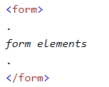
Formulários
No HTML o elemento <form> define um formulário que é usado para coletar a entrada do usuário:
Na tag formulário temos dois atributos muito importantes, que são:
action: para onde a página será enviada quando realizarmos o envio das informações.
target: informa em qual página será submetida as informações, caso não informada é realizada na mesma página.
Dentro dos formulários temos o elemento <input>, que é o elemento de formulário mais importante.
Notes:
https://www.w3schools.com/html/html_forms.asp

Slide 3

Input
O elemento <input> pode ser exibido de várias maneiras, dependendo do atributo type. Onde será realizada a entrada dos dados pelo usuário.
Input de texto – campo de texto.
Input password – campo de senha.
Input submit – botão que realiza a submissão dos dados do formulário.
Input reset – botão que limpa os dados do formulário.
Input radio – campo de opções possibilitando ser selecionada somente uma delas.
Notes:
https://www.w3schools.com/html/html_forms.asp

Slide 4
Input
Input checkbox- campo de opções possibilitando ser selecionada uma ou várias opções.
Input button – representa um botão na tela.
O HTML5 trouxe alguns novos tipos de input, como os abaixo:
color – campo com seletor de cor
date – campo com seletor de data
datetime – campo com seletor de data e hora
email – campo para inserção de email (faz validação)
month – campo para inserção de mês
number – campo para inserção de números
range – campo com seletor que estipula um periodo
search – campo de busca
tel – campo para inserção de telefone
time – campo para inserção de hora
url – campo para inserção de link
week – campo para inserção de semana
Notes:
https://www.w3schools.com/html/html_form_input_types.asp

Slide 5


Atributo ID
O atributo ID no HTML serve para realizar uma identificação unica para um elemento (não podendo se repetir).
Essa identificação pode ser utilizada pelo CSS e Javascript para realizar certas atividades ou estilização do componente.
O ID também pode ser colocado em links, para que seja dado foco em um elemento com id especifico, quando clicado em um elemento que faz referência a esse id.
Notes:
https://www.w3schools.com/hTml/html_id.asp

Slide 6
Atributo Class
O atributo CLASS no HTML serve para realizar uma identificação a um ou diversos elementos (podendo se repetir).
Assim como o ID essa identificação pode ser utilizada pelo CSS e Javascript para realizar certas atividades ou estilização do componente.
Notes:
https://www.w3schools.com/tags/att_class.asp
https://www.w3schools.com/html/html_classes.asp

Slide 7
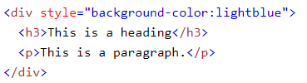
DIV
A tag DIV em HTML representa uma divisão ou sessão no documento.
Segue também o conceito de container para que possamos agrupar outros elementos dentro.
Notes:
https://www.w3schools.com/tags/tag_div.asp

Slide 8

IFrame
A tag Iframe em HTML apresenta em nosso documento um outro documento HTML.
Dentro dela temos alguns atributos:
src - define qual o link será apresentado.
width - define o tamanho de largura do quadro
height - define o tamanho de altura do quadro
Também conseguimos fazer a utilização de target, onde quando clicamos em algum botão onde definimos que seremos direcionados para outro link, podemos realizar a abertura dessa outra página dentro do iframe.
Notes:
https://www.w3schools.com/html/html_iframe.asp

Slide 9
Style (CSS)
A tag style no HTML, representa a estilização de um componente na página.
O CSS contém a seguinte sintaxe:
Podemos utilizar de três maneiras em nossa página:
Inline -> utilizamos como um atributo de uma tag.
Interno -> declaramos dentro do head da página um bloco com nosso código css.
Externo -> criamos um arquivo css apartado, e fazemos referência dele dentro do header.
Notes:
https://www.w3schools.com/html/html_styles.asp

Slide 10

Script (Javascript)
A tag script no HTML, representa um script ou função dentro da página. Geralmente utilizamos para realizar validações em formulários, manipulação em imagens, campos de entradas e alterações também nos elementos da página.
Geralmente o javascript (script) é disparado por um ponto de ação (ação do usuário na página), ao manipular um elemento na tela ou ao carregar a tela.
Assim como o CSS, o Javascript pode ser usado de três maneiras:
Inline -> utilizamos como um atributo de uma tag.
Interno -> declaramos dentro do head da página um bloco com nosso código javascript.
Externo -> criamos um arquivo js apartado, e fazemos referência dele dentro do header.
Notes:
https://www.w3schools.com/html/html_scripts.asp

Slide 11
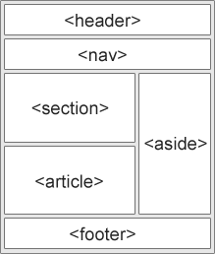
Layout HTML
Layout em HTML é a forma como é apresentado o conteúdo, geralmente pensamos em blocos (como se fossem tabelas “linhas” e “colunas”).
Antigamente realmente se utilizavam tabelas para estruturação da tela, depois começaram a utilizar DIVs, e atualmente o HTML5 trouxe alguns novos elementos que definem partes específicas da página. Como abaixo:
<header> - Define um cabeçalho para um documento ou uma seção
<nav> - Define um contêiner para links de navegação
<section> - Define uma seção em um documento
<article> - Define um artigo autônomo independente
<aside> - Define o conteúdo além do conteúdo (como uma barra lateral)
<footer> - Define um rodapé para um documento ou uma seção
<detalhes> - Define detalhes adicionais
<summary> - Define um título para o elemento <details>
Notes:
https://www.w3schools.com/html/html_layout.asp

Slide 12
Técnicas de Layout
Existem algumas maneiras de estruturar layouts, como exemplo:
Tabelas HTML – Não foi projetado para fazermos layouts, a função de tabela é exibir dados, pode trazer grandes confusões nos códigos.
Propriedade de flutuação CSS – Muito comum a utilização, somente precisamos entender a propriedade float do CSS (manipula a estruturação de exibição permitindo que um elemento em bloco divida espaço com outros na mesma linhagem).
Flexbox CSS – Novo modelo de layout que veio no CSS3, garante que os elementos se comportem de maneira especifica para que possa se acomodar em diferentes dispositivos de exibição.
Grade CSS – Novo modelo de layout que veio no CSS3, que oferece um sistema de layout com linhas e colunas sem necessidade de usar float e posicionamento (não funciona no IE10 e anteriores, nem no Edge)
Frameworks CSS – Facilita a criação de layouts, utilizando uma estrutura já existente.
Notes:
https://www.w3schools.com/html/html_layout.asp

Slide 13
Layout Responsivo
Layout responsivo é o uso de HTML e CSS para redimensionar, ocultar, encolher ou empilhar automaticamente os elementos da tela para que seja apresentado da melhor maneira possível em cada dispositivo independente da sua tela.
Meta: Geralmente em layouts responsivos, nos adicionamos nas páginas o meta viewport para que forneça instruções de como o navegador deve controlar as dimensões da página.
Quando falamos de responsivo, podemos fazer com que todos os elementos se adaptem as telas, como exemplo, imagens, textos, etc.
Podemos fazer isso de algumas maneiras:
Para todos os componentes - Trabalhar com largura em percentual (determinando um tamanho máximo)
Para todos os componentes - Utilização da propriedade media (para determinar o que será exibido em cada tamanho de tela)
Em caso de texto - Podemos utilizar como propriedade de tamanho o “vm”, que determina o tamanho da fonte de acordo com o tamanho da tela (a unidade é correspondente a 1% do tamanho da tela - Se a janela de visualização tiver 50 cm de largura, 1 vw será de 0,5 cm)
Notes:
https://www.w3schools.com/html/html_responsive.asp

Slide 14
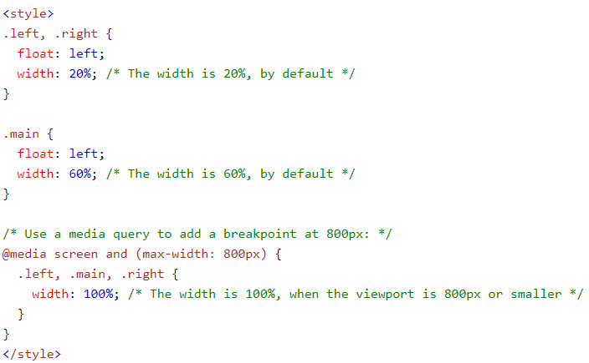
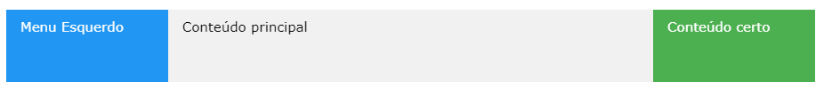
Layout Responsivo
Media CSS - utilização para sobre-escrita de bloco CSS de acordo com o tamanho da página (muito utilizado em layouts responsivos).
Geralmente quando utilizamos frameworks CSS, utilizamos para sobrepor algumas configurações especificas
Notes:
https://www.w3schools.com/html/html_responsive.asp

Slide 15
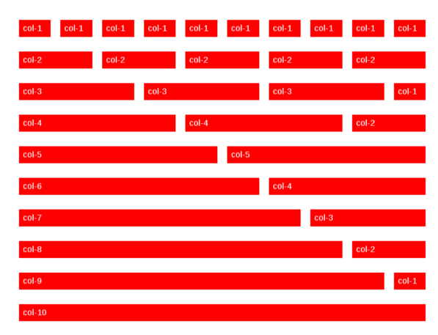
Sistema de GRID
Sistema de GRID é uma estrutura que permite o conteúdo ser empilhado verticalmente e horizontalmente de forma consistente e fácil, se adaptando a tela conforme o redimensionamento, ou tamanho da mesma.
É dividido basicamente linhas e colunas, a linha agrupa um conjunto de colunas, e as colunas é um bloco onde contém o conteúdo real da página.
Alguns sistemas de grid contém containers, que são utilizados para agrupar um conjunto de linhas e colunas do layout.
Notes:
https://tableless.com.br/entendendo-sistemas-de-grid-css-do-zero/

